Slide 1
TRANSAÇÕES
- Banco de Dados -
Prof. Claudio Paiva
FATEC Franca/SP

Slide 2
Operações em um BD
SGBD
Sistema de processamento de operações de acesso ao BD.
SGBDs geralmente são multi-usuários
processam simultaneamente operações disparadas por vários usuários
deseja-se alta disponibilidade e tempo de resposta pequeno
faz execução intercalada de conjuntos de operações
Ex.: enquanto um processo i faz I/O, outro processo j é selecionado para execução
Operações são chamadas TRANSAÇÕES

Slide 3




Transações em um BD
Transações são coleções de operações que formam uma única unidade lógica de trabalho.
Conta corrente
Conta poupança

Slide 4
O que são transações em um BD
Uma transação é uma unidade de execução do programa que acessa e possivelmente atualiza vários itens de dados.
Se uma transação tiver ÊXITO, todas as modificações de dados feitas durante a transação estarão CONFIRMADAS e se tornarão parte PERMANENTE do banco de dados. Se uma transação encontrar erros e precisar ser CANCELADA ou revertida, TODAS as modificações de dados serão APAGADAS.
É uma unidade lógica de processamento que tem por objetivo preservar a integridade e a consistência dos dados. Esse processamento pode ser executado todo, ou não, garantindo a atomicidade das informações.
A sintaxe básica de uma transação é:
Begin Transaction
-- Corpo de comando
Commit ou Rollback
Leia mais em: http://msdn.microsoft.com/pt-br/library/ms174377.aspx

Slide 5
Propriedades ACID
Todos os bons SGBDs relacionais aplicam em seus funcionamentos o conceito denominado ACID (4 propriedades fundamentais):
Atomicidade
Consistência
Isolamento
Durabilidade
Um bom SGBD relacional não pode aplicar apenas algumas destas propriedades, todas as propriedades devem ser cumpridas, senão não podemos considerar um SGBD de verdade.

Slide 6
Propriedades ACID
Atomicidade
A execução de uma transação deve ser atômica (não é divisível em partes), ou todas as ações são executadas, ou nenhuma é.
Consistência
No início de uma transação os dados armazenados estão todos consistentes, ao concluir a transação os dados devem permanecer consistentes, ou seja, as regras de negócio devem continuar sendo executadas e cumpridas.

Slide 7
Propriedades ACID
Isolamento
Garante que transações executando simultaneamente sejam isoladas uma da outra, de modo que cada uma tenha a impressão de que nenhuma outra transação esta sendo executado simultaneamente a ela.
Durabilidade
Uma transação depois que for realizada e confirmada deve obrigatoriamente ser durável, ou seja, não pode desaparecer do banco de dados sem que outra transação realize esta operação.

Slide 8
Exemplo de Transação
T_{i}: read (A);
A := A – 50;
write (A);
read (B);
B := B + 50;
write (B).

Slide 9
Plano de execução serial
T_{i}: read (A);
A := A – 50;
write (A);
read (B);
B := B + 50;
write (B).
T_{j}: read (A);
temp := A * 0.1;
A := A – temp;
write (A);
read (B);
B := B + temp;
write (B).
?

Slide 10
Propriedades ACID
T_{i}: read (A);
A := A – 50;
write (A);
read (B);
B := B + 50;
write (B).
T_{j}: read (A);
temp := A * 0.1;
A := A – temp;
write (A);
read (B);
B := B + temp;
write (B).
?

Slide 11
Estados de uma transação
Ativa, o estado inicial; a transação permanece nesse estado enquanto está executando.
Parcialmente confirmada, depois que a instrução final foi executada.
Falha, depois da descoberta de que a execução normal não pode mais prosseguir.
Abortada, depois que a transação foi revertida e o banco de dados foi restaurado ao seu estado anterior ao inicio da transação.
Confirmada, após o término bem-sucedido.

Slide 12
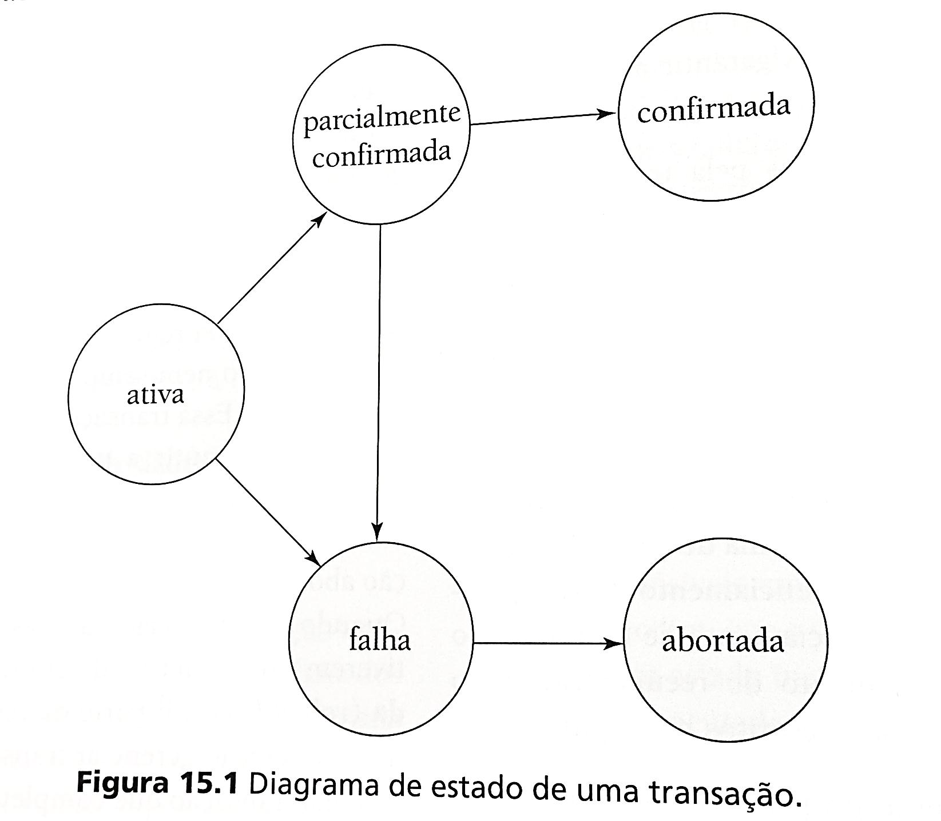
Estados de uma transação

Slide 13
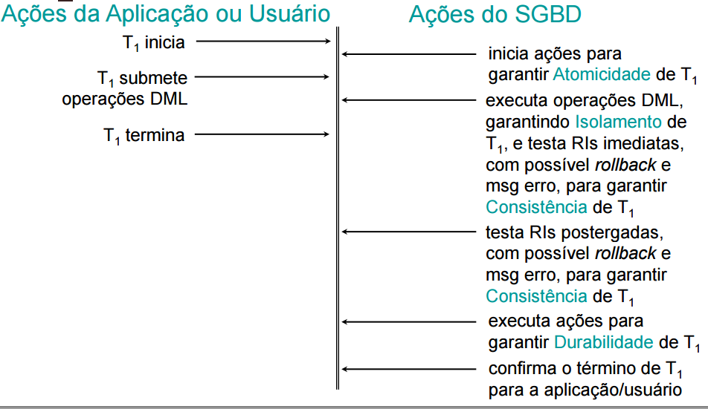
Funcionamento de uma transação

Slide 14
Tipos de Transações no SQL Server
Transações de autoconfirmação
Transações explícitas
Transações implícitas

Slide 15
Tipos de Transações no SQL Server
Por default, todo comando individual é considerado uma transação. Ex.:
Delete Produtos
Exclui todos ou não exclui nenhum registro de produtos.
Deve manter o BD consistente.

Slide 16
Exemplo prático
CREATE TABLE teste (
ID INT PRIMARY KEY,
campoA VARCHAR(50) NOT NULL,
campoB VARCHAR(50) NULL
)
Transações de autoconfirmação (executadas uma a uma):
INSERT INTO teste VALUES (1, 'Um texto qualquer', 'Outro texto')
INSERT INTO teste VALUES (2, null, 'Novo texto')
INSERT INTO teste VALUES (3, 'Terceiro texto', 'Nova tentativa')

Slide 17
Transações explícitas
Nesse tipo de transação o desenvolvedor define onde a transação é inicializada e onde ela é finalizada ou revertida. Para isso utilizaremos as seguintes instruções:
BEGIN TRANSACTION - para iniciar uma transação;
COMMIT TRANSACTION - para confirmar uma transação;
ROLLBACK TRANSACTION - para reverter uma transação;

Slide 18
Transações explícitas
Begin Transaction testeTran
Begin Try
INSERT INTO teste VALUES (10, 'Um texto qualquer', 'Outro texto')
INSERT INTO teste VALUES (20, null, 'Novo texto')
INSERT INTO teste VALUES (30, 'Terceiro texto', 'Nova tentativa')
Commit Transaction testeTran
End Try
Begin Catch
Select ERROR_NUMBER() AS NumeroErro,
ERROR_LINE() AS LinhaComErro,
ERROR_MESSAGE() AS MensagemErro
Rollback Transaction testeTran
End Catch

Slide 19
Transações explícitas
Begin Transaction TranSaldo
Begin Try
update contaBancaria set saldo = saldo - 50
where nroConta = 111000
update contaBancaria set saldo = saldo + 50
where nroConta = 222000
Commit Transaction TranSaldo
End Try
Begin Catch
Rollback Transaction TranSaldo
End Catch

Slide 20
Transações explícitas
PRINT @@TRANCOUNT
BEGIN TRAN
PRINT @@TRANCOUNT
BEGIN TRAN
PRINT @@TRANCOUNT
COMMIT
PRINT @@TRANCOUNT
COMMIT
PRINT @@TRANCOUNT

Slide 21
Transações implícitas
Inicia uma transação se nenhuma transação estiver sido inicializada, mas o COMMIT ou ROLLBACK deve ser definido pelo desenvolvedor.
Para usar esse tipo de transação é preciso ativá-la no SQL Server usando o código abaixo:
SET IMPLICIT_TRANSACTIONS ON
Verificar transações em aberto
SELECT @@TRANCOUNT

Slide 22
Transações implícitas
SET IMPLICIT_TRANSACTIONS ON
SELECT @@TRANCOUNT
CREATE TABLE NovoTeste (
ID INT PRIMARY KEY,
NOME VARCHAR(40),
SEXO VARCHAR(1))
SELECT @@TRANCOUNT
INSERT INTO NovoTeste VALUES (500, 'MACHADO DE ASSIS', 'M')
SELECT * FROM NovoTeste
SELECT @@TRANCOUNT
Nova Query
SELECT * FROM NovoTeste

Slide 23
Transações implícitas
SET IMPLICIT_TRANSACTIONS ON
SELECT @@TRANCOUNT
CREATE TABLE NovoTeste (
ID INT PRIMARY KEY,
NOME VARCHAR(40),
SEXO VARCHAR(1))
SELECT @@TRANCOUNT
INSERT INTO NovoTeste VALUES (500, 'MACHADO DE ASSIS', 'M')
SELECT * FROM NovoTeste
SELECT @@TRANCOUNT
ROLLBACK TRAN
SELECT @@TRANCOUNT
SELECT * FROM NovoTeste

